Slide 1

Los Cacajuates Oscuros (del lado)
Diego Bedriñana Alberca
Renzo Vargas Lopez-Lavalle
Leslie
Cristhian
Alejandro José Melian Rodrigo

Slide 2



Slide 3
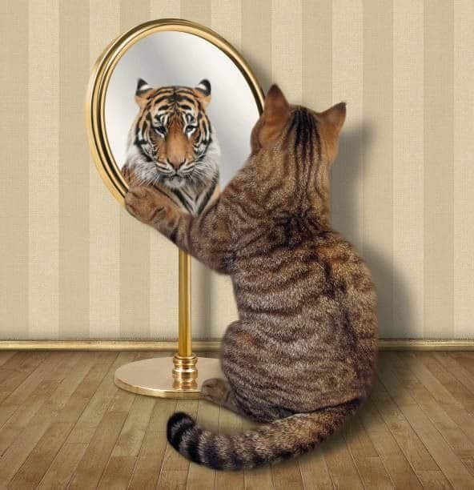


Slide 4





Slide 5


Slide 6
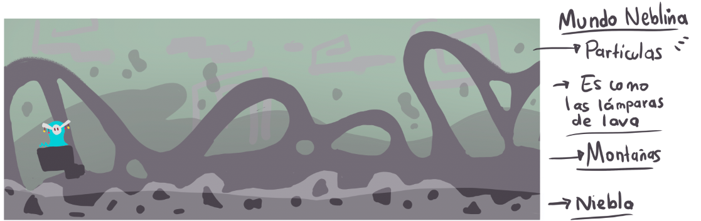

Slide 7
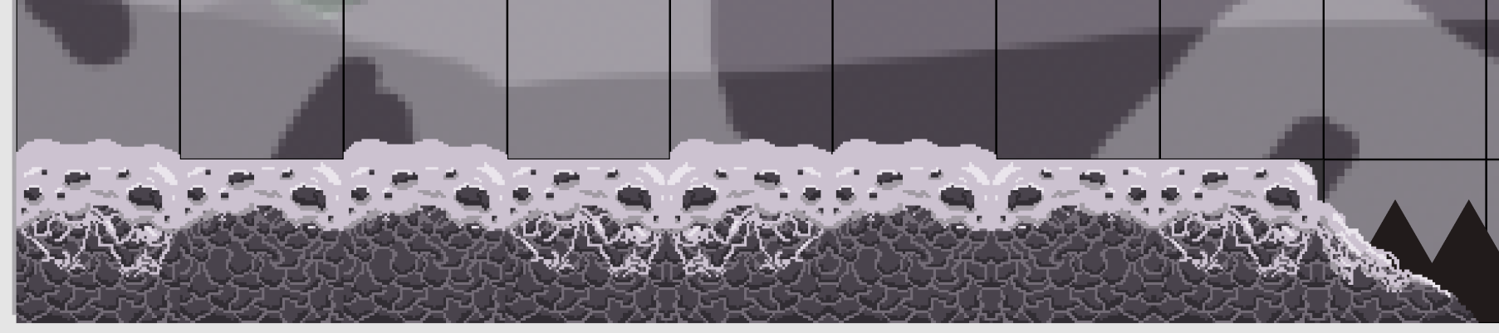


Slide 8



Slide 9


